Slide 1
第 十三 章
檢視表(View)
課程名稱：資料庫系統

Slide 2
本章學習目標
1.讓讀者瞭解View的意義及如何建立、修改及刪除。
2.讓讀者瞭解View的種類及各種運用時機。

Slide 3
本章內容
13-1 VIEW檢視表
13-2 VIEW的用途與優缺點
13-3 建立檢視表(CREATE VIEW)
13-4 修改檢視表(ALTER VIEW)
13-5 刪除檢視表(DROP VIEW)
13-6 常見的視界表格(VIEW Table)
13-7 視界表格與程式語言結合

Slide 4
【引言】
View有人稱為「視界」、「檢視表」或「虛擬資料表」，事實上，不管稱為「視界」或「檢視表」，這些都是由View翻譯過來的名詞，因此View這個英文字還是最能傳達關聯式資料庫「過濾」的觀念。

Slide 5
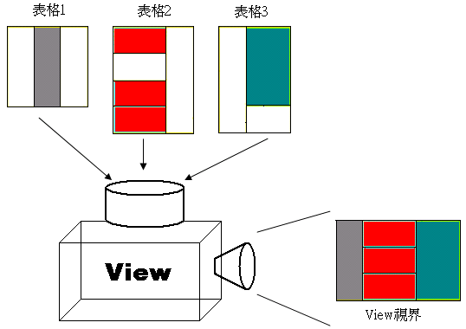
13-1 檢視表(VIEW)
【定義】
檢視表(View)其實只是基底表格(Base Table)的一個「小窗口」而已， 因為視界表格(View Table)往往只是基底表格的一部份而非全部。
【作法】
我們可以利用SQL結構化查詢語言，將我們需要的資料從各個資料表中挑選出來，整合成一張新的資料表。
【概念圖】

Slide 6
【 VIEW與ANSI/SPARC架構的關係】
檢視表(VIEW Table)在關聯式系統中的地位相當於ANSI/SPARC資料庫的三層綱目架構上的外部層（External Level）。因為它只是在實際資料表之外的一個虛擬資料表，實際上並沒有儲存資料。

Slide 7
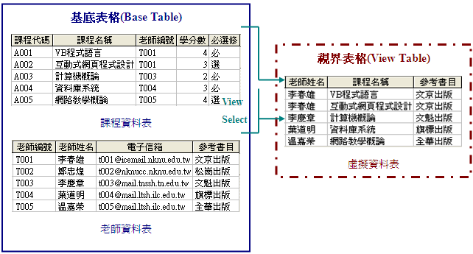
➢「基底表格」與「虛擬資料表」的關係
假設現在有兩個基底表格(Base Table)，分別為「課程資料表」及「老師資料表」，在透過SQL查詢之後，合併成一個使用者需求的資料表，即稱為虛擬資料表。如下圖所示：

Slide 8
【說明】
檢視表(VIEW Table)的資料來源在於數個基底表格(Base Table)，也就是說，透過VIEW Select 語法的查詢，來建立一個新的虛擬資料表，使用者可以依不同的需求，來撰寫不同的SQL指令，進而查詢出使用者所需要的結果。

Slide 9
13-2 View的用途與優缺點
View視界的主要用途就是可以提供不同的使用者不同的查詢資訊。因此，我們可以歸納為下列幾項用途：
1.讓不同使用者對於資料有不同的觀點與使用範圍。
例如：教務處是以學生的「學業成績」為主要觀點。
學務處是以學生的「操行成績」為主要觀點。
2.定義不同的視界，讓使用者看到的資料過濾後的資訊。
例如：一般使用者所看到的資訊只是管理者的部份子集合。
3.有保密與資料隱藏的作用。
例如：個人可以看到個人全部資訊，但是，無法觀看他人的資料
(如：薪資、紅利、年終獎金等)。
4.絕大部份的視界僅能做查詢，不能做更新。

Slide 10
【 VIEW的優點】
一、降低複雜度
如果我們要查詢的資料是來自多個資料表時，則利用VIEW檢視表就可以將所要查詢的欄位資料集合成檢視表中的欄位。亦即把複雜的表格關係利用VIEW來表現 , 較能提高閱讀性。
例如：公司老闆所須的摘要式資訊報表

Slide 11
【 VIEW的優點】
二、提高保密性
如果我們不想公開整個資料表中的全部欄位資料時，則利用VIEW檢視表就可以有效地隱藏個人的隱私資料，以達成保密措施。亦即針對不同使用者可產生不同權限設定的 VIEW。
例如：公司員工只能查詢個人的薪資，無法查詢他人。

Slide 12
【 VIEW的優點】
三、提高程式維護性
當應用程式透過VIEW檢視表來存取資料表時，如果基底表格的架構改變時 , 無需改變應用程式，只要修改VIEW檢視表即可。
例如：當公司員工升遷為經理時，則查詢的權限直接升級。

Slide 13
【 VIEW的缺點】
一、執行效率差
因為VIEW檢視表每次都是經由多個資料表合併產生的，所以，必須花費較多時間。

Slide 14
【 VIEW的缺點】
二、操作限制較多
因為VIEW檢視表在進行「刪除及修改」資料時，必須要符合某些特定的條件才能夠更新，例如檢視表的建立指令不能包含GROUP BY、DISTINCT、聚合函數。

Slide 15
13-3 建立視界(CREATE VIEW)
【定義】是指建立「檢視表」(或稱視界、虛擬資料表)
【格式】
CREATE VIEW 視界名稱[(欄位1,欄位2,…,欄位n)]
[WITH {Encryption | SchemaBinding]
AS
SELECT <屬性集合>
FROM <基本表>
[WHERE <條件>]
[GROUP BY <屬性集合>]
[HAVING <條件>]
[WITH Check Option]
Select_statement

Slide 16
CREATE VIEW 視界名稱[(欄位1,欄位2,…,欄位n)]
[WITH {Encryption | SchemaBinding]
AS
SELECT <屬性集合>
FROM <基本表>
[WHERE <條件>]
[GROUP BY <屬性集合>]
[HAVING <條件>]
[WITH Check Option]
Select_statement
【說明】
1. WITH Encryption關鍵字是指建立檢視表的同時設定「加密」之選項。但是，一旦被加密之後的檢視表，就無法再進行解密，因此，必須要再重寫。所以，一般的作法就是：製作二份檢視表，一份是沒有加密 (維護使用)，另一份則是已加密。
2. WITH SchemaBinding關鍵字是指用來繫結檢視表底層表格的結構，亦即檢視表所參考的來源資料表的結構有被異動時，將會產生警告訊息。
3. WITH Check Option關鍵字是指用來檢查異動資料項是否符合限制條件。
【注意】
基本上，檢視表中的欄位名稱都是來自於Select_statement中的<屬性集合>，因此，「檢視表」中的欄位名稱之資料型態會與「基底表格」中的欄位名稱相同。

Slide 17
➢建立來自「單一資料表」的檢視表
【定義】是指檢視表中的欄位名稱是來自於「單一資料表」
【實例】建立一個「學生檢視表」，而資料來源是底層的「學生資料表」
【解答】
步驟一：撰寫以下的SQL指令
步驟二：按「執行」鈕
步驟三：查詢執行結果【ch13_DB／檢視／dbo.學生檢視表／
選取前1000個資料列】
SQL指令
use ch13_DB go CREATE View 學生檢視表 AS SELECT * FROM 學生資料表

Slide 18
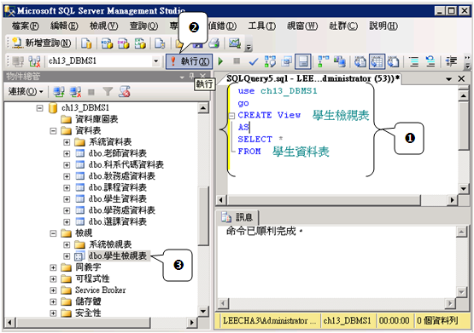
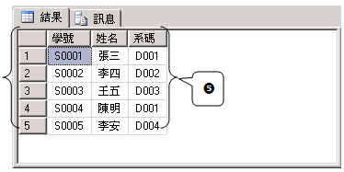
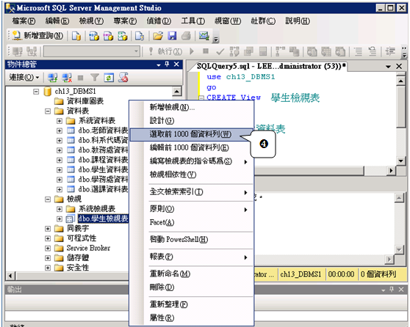
【執行結果】

Slide 19
➢建立來自「多個資料表」的檢視表
【定義】是指檢視表中的欄位名稱是來自於「多個資料表」
【實例】建立一個「資管系學生檢視表」，而資料來源是底層的
「學生資料表」 與「科系代碼表」
【解答】
步驟一：撰寫以下的SQL指令
SQL指令
use ch13_DB go CREATE View 資管系學生檢視表 AS SELECT A.學號,姓名,系名,系主任 FROM 學生資料表 AS A,科系代碼表 AS B WHERE A.系碼 =B.系碼 AND 系名=‘資管系’

Slide 20
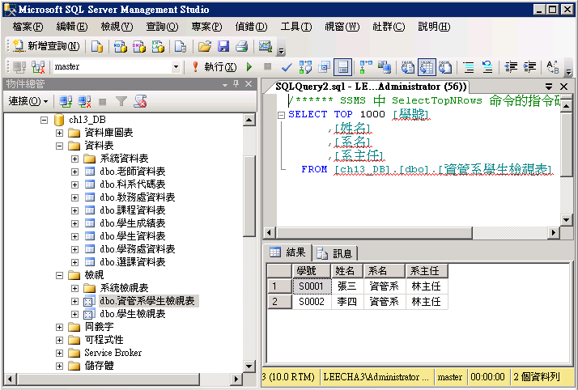
步驟二：按「執行」鈕
步驟三：查詢執行結果【ch13_DB／檢視／dbo.資管系學生檢視表／
選取前1000個資料列】

Slide 21
➢建立來自「一個檢視表及一個基底表格」的檢視表
【定義】是指檢視表中的欄位名稱是來自於「一個檢視表及一個基底表格」
【實例】建立一個「資管系學生選課之檢視表」，而資料來源是底層的「選課資料表」及一個「資管系學生檢視表」
【解答】
步驟一：撰寫以下的SQL指令
SQL指令
use ch13_DB go CREATE View 資管系學生選課之檢視表 AS SELECT A.學號,姓名,課號,成績 FROM 資管系學生檢視表 AS A,選課資料表 AS B WHERE A.學號 =B.學號 AND 系名='資管系'

Slide 22
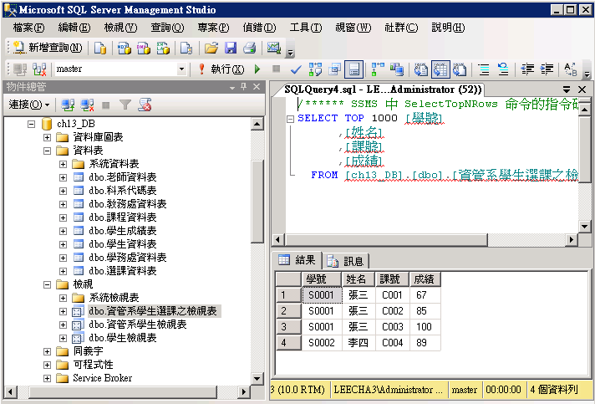
步驟二：按「執行」鈕
步驟三：查詢執行結果【ch13_DB／檢視／dbo.資管系學生選課之檢視表／選取前1000個資料列】

Slide 23
➢建立來自「一個具有別名」的檢視表
【定義】是指檢視表中的欄位名稱「具有別名」或來自具有別名的資料表
【實例】建立一個「科系對照檢視表」，而資料來源是底層的「學生資料表」 與「科系代碼表」，並利用別名將「系碼」別名為「科系代碼」，「系名」別名為「科系名稱」
【解答】
SQL指令(第一種方法：在SELECT敘述後使用別名)
use ch13_DB go CREATE View 科系對照檢視表_1 AS SELECT A.學號,姓名,B.系碼 AS 科系代碼,系名 AS 科系名稱 FROM 學生資料表 AS A,科系代碼表 AS B WHERE A.系碼 =B.系碼 AND 系名='資管系'

Slide 24

第二種方法
SQL指令(第二種方法：在檢視表名稱後加入別名)
use ch13_DB go CREATE View 科系對照檢視表_2(學號,姓名,科系代碼,科系名稱) AS SELECT A.學號,姓名,B.系碼,系名 FROM 學生資料表 AS A,科系代碼表 AS B WHERE A.系碼 =B.系碼 AND 系名='資管系'
【執行結果】

Slide 25
➢建立一個具有「加密」的檢視表
【定義】是指檢視表是可以被「加密」
【實例】建立一個「產品訂價加密檢視表」，而資料來源是底層的
「產品資料表」
【解答】
步驟一：撰寫以下的SQL指令
SQL指令
use ch13_hwDB go CREATE View 產品訂價加密檢視表 WITH Encryption AS SELECT 產品代號,產品名稱,訂價 FROM dbo.產品資料表

Slide 26
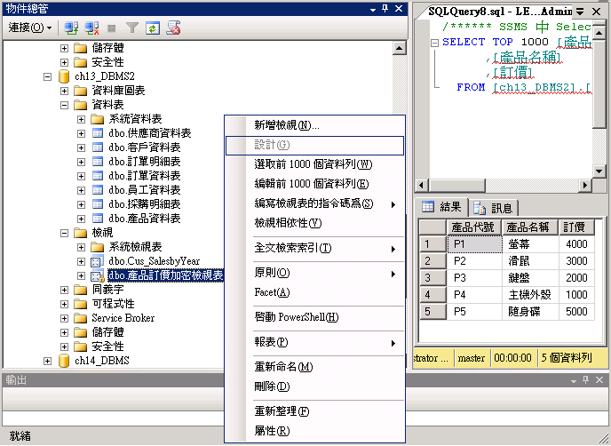
步驟二：按「執行」鈕
步驟三：查詢執行結果【ch13_hwDB／檢視／dbo.產品訂價加密檢視表】
【執行結果】
注意：一旦被加密之後的檢視表，就無法再進行解密，
因此，必須要再重寫。
在加密後，無法再維護(設計)

Slide 27
➢建立一個具有「繫結底層表格結構」的檢視表
【定義】是指利用「WITH SchemaBinding」建立一個具有「繫結底
層表格結構」的檢視表
【實例】建立一個「資管系學生檢視表」，而資料來源是底層的「學生
資料表」 與「科系代碼表」
【解答】
步驟一：撰寫以下的SQL指令
SQL指令
use ch13_DB go CREATE View 繫結學生表與科系表底層表格結構檢視表 WITH SchemaBinding AS SELECT A.學號,姓名,系名,系主任 FROM DBO.學生資料表 AS A,DBO.科系代碼表 AS B WHERE A.系碼 =B.系碼

Slide 28
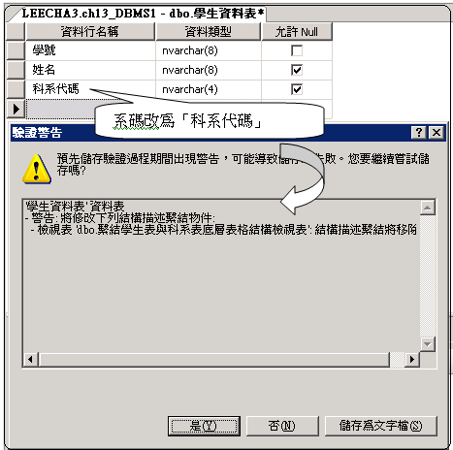
步驟二：修改「學生資料表」中的「系碼」欄位名稱改為「科系代碼」名稱
【說明】
由於「繫結學生表與科系表底層表格結構檢視表」，的資料來源是底層的「學生資料表」 與「科系代碼表」，因此，當「學生資料表」中的「系碼」欄位名稱改為「科系代碼」名稱時，將會顯示錯誤訊息。

Slide 29
➢建立一個具有「檢查異動資料的值組完整性」的檢視表
【定義】是指利用「WITH Check Option」建立一個具有「檢查異動
資料的值組完整性」的檢視表
【實例】建立一個「資管系學生成績及格成績之檢視表」，而資料來源是底層的「選課資料表」及一個「資管系學生檢視表」<註：及格為60分>
SQL指令
use ch13_DB go CREATE View 資管系學生成績及格成績之檢視表 AS SELECT A.學號,姓名,課號,成績 FROM 資管系學生檢視表 AS A,選課資料表 AS B WHERE A.學號 =B.學號 AND 系名='資管系' And 成績>=60 WITH Check Option

Slide 30
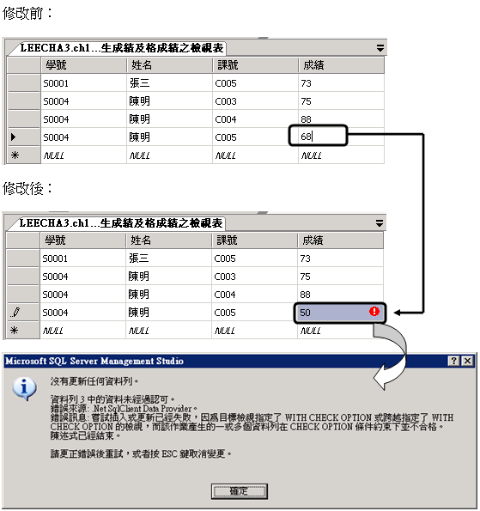
【執行結果】
【說明】
由於「資管系學生成績及格成績之檢視表」有加入「限制條件」，所以當輸入的資料違反資料的值組完整性規則時，就會產生錯誤訊息。

Slide 31
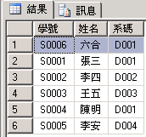
13-3.1 新增記錄到檢視表(INSERT VIEW)
【定義】是指新增的資料到已經存在的虛擬表格內。
【格式】
【實例1】新增一筆記錄到學生檢查表中
【執行結果】
INSERT INTO 虛擬表格 <屬性集合>
VALUES(<限制值集合> | <SELECT指令>)
SQL指令
INSERT INTO 學生檢視表 VALUES('S0006', '六合','D001')
【注意】
「虛擬表格」新增資料時，「基底資料表」也會自動對映新增資料。

Slide 32
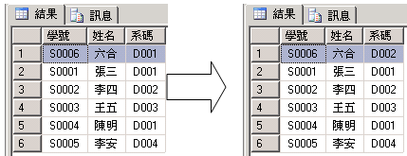
13-3.2 更改檢視表中的記錄(UPDATE View)
【定義】更改虛擬表格中的值組(記錄)之屬性值。
【格式】
【實例】修改學生檢視表中的屬性值。
【執行結果】
UPDATE 虛擬表格
SET {<屬性>=<屬性值>}
[WHERE <選擇條件>]
SQL指令
Update 學生檢視表 Set 系碼='D002' Where 學號='S0006'
【注意】
虛擬表格修改資料時，基底資料表也會自動對映修改資料。

Slide 33
【重要觀念】
基本上，我們也可以透過視界來「刪除及修改」資料，但是視界在進行操作時，必須符合下列條件方能成為可更新：
1.視界的來源資料表只能有一個資料表。
2.視界的建立指令中不含GROUP BY、DISTINCT、聚合函數。
3.檢視表必須要包含原資料表的主鍵，否則無法異動。
4.SELECT指令中不可直接含有DISTINCT關鍵字。
5.不能有GROUP BY子句，也不能有HAVING子句。
6.異動反應到基底資料表時，也必須符合基底資料表的條件約束。

Slide 34
13-4 修改檢視表(ALTER VIEW)
【定義】是指修改已經存在的虛擬表格。
【格式】與Create VIEW相同，只是將Create改為Alter
ALTER VIEW 視界名稱[(欄位1,欄位2,…,欄位n)]
[WITH ENCRYPTION ]
AS
SELECT <屬性集合>
FROM <基本表>
[WHERE <條件>]
[GROUP BY <屬性集合>]
[HAVING <條件>]
[WITH CHECK OPTION]

Slide 35
➢修改「檢查異動資料的值組完整性」
的檢視表之條件
【定義】是指利用「ALTER VIEW」修改已經設定「檢查異動資料的
值組完整性」的檢視表
【實例】將已經建立的「資管系學生成績及格成績之檢視表」取消它的「檢查異動資料的值組完整性」規則<註：假設及格改為70分>
SQL指令
use ch13_DB go ALTER View 資管系學生成績及格成績之檢視表 AS SELECT A.學號,姓名,課號,成績 FROM 資管系學生檢視表 AS A,選課資料表 AS B WHERE A.學號 =B.學號 AND 系名='資管系' And 成績>=70

Slide 36
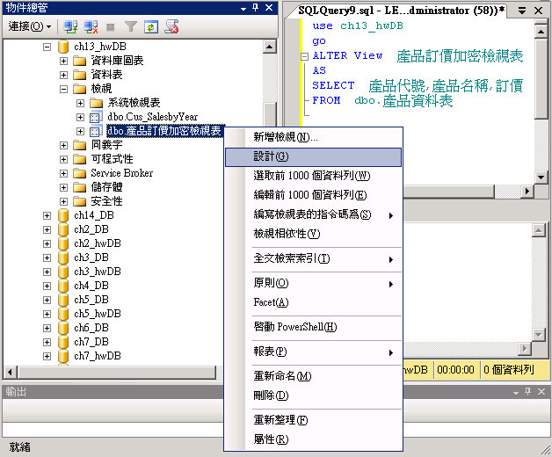
➢取消具有「加密」的檢視表
【定義】是指利用「ALTER VIEW」修改已經設定「加密」的檢視表
【實例】取消「產品訂價加密檢視表」中的加密功能。
【執行結果】
檢視表在取消「加密」功能之後，
就可以針對檢視表來編輯(設計)。
SQL指令
use ch13_DB go ALTER View 產品訂價加密檢視表 AS SELECT 產品代號,產品名稱,訂價 FROM dbo.產品資料表

Slide 37
➢取消具有「繫結底層表格結構」
的檢視表
【定義】是指利用「ALTER VIEW」修改已經設定「繫結底層表格結構」
的檢視表
【實例】取消「資管系學生檢視表」中的繫結底層表格結構。
SQL指令
use ch13_DB go ALTER View 繫結學生表與科系表底層表格結構檢視表 AS SELECT A.學號,姓名,系名,系主任 FROM DBO.學生資料表 AS A,DBO.科系代碼表 AS B WHERE A.系碼 =B.系碼

Slide 38
13-5 刪除檢視表(DROP VIEW)
【定義】是指刪除已經存在的虛擬表格。
【格式】
【注意】DROP VIEW並不會影響到該視界所參考的基底資料表。
DROP VIEW 檢視表名稱

Slide 39
➢一次刪除一個檢視表
【實例】請刪除「學生檢視表」
SQL指令
use ch13_DB go DROP VIEW 學生檢視表

Slide 40
➢一次同時刪除多個檢視表
【實例】請刪除「科系對照檢視表_1」與「科系對照檢視表_2」
SQL指令
use ch13_DB go DROP VIEW 科系對照檢視表_1,科系對照檢視表_2

Slide 41
13-6常見的視界表格(VIEW Table)
在我們學會以上單元之後，接下來，我們來說明目前常用的視界表格種類，基本上常見有三種：
1. 行列子集視界（Row-Column Subset VIEWs）
2. 合併多個關聯表視界（Join VIEWs）
3. 統計彙總視界（Statistic Summary VIEWs）

Slide 42
一、行列子集視界（Row-Column Subset Views）
【定義】
是指從單一個資料表或視界來過濾不必要的資料，所以在行或列的資料上，都會少於或等於原本資料表。
【優點】
1.資料以更簡化的形式呈現
2.同時兼具保密的功能
3.將不願意開放的資料隱藏起來。
【使用時機】對於安全性及保密性較高的情況

Slide 43
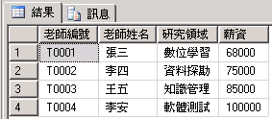
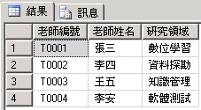
【實例】
題目：請在老師資料表中，隱藏教師的「薪資資料」
原始的資料表：
【執行結果】
說明：只顯示老師的編號、姓名及研究領域，而看不到老師的薪資。
SQL指令
use ch13_DB go CREATE VIEW 隱藏薪資的老師資料表 AS SELECT 老師編號,老師姓名,研究領域 FROM dbo.老師資料表

Slide 44
二、合併多個關聯表視界（Join Views）
【定義】是指將兩個以上的資料表或視界在符合某條件合併後產生
另一個新的視界。
【優點】
1.讓使用者不必經過合併運算便取得相關表格的欄位資料。
例如：是指利用「虛擬資料表」直接來查詢。
2.使用檢視表可以簡化繁雜的合併操作
3.可以省去每次都要輸入一連串查詢敘述的困擾。
【使用時機】對於常用的固定查詢

Slide 45
【實例1】產生一個「資料庫系統」前三名成績單的學生之虛擬表格
SQL指令
use ch13_DB go CREATE VIEW DB前三名成績單 AS SELECT TOP 3 姓名, 課名, 成績 FROM 學生資料表 AS A, 選課資料表 AS B, 課程資料表 AS C WHERE A.學號 = B.學號 AND C.課號 = B.課號 AND C.課號 = 'C005' Order by 成績 Desc

Slide 46
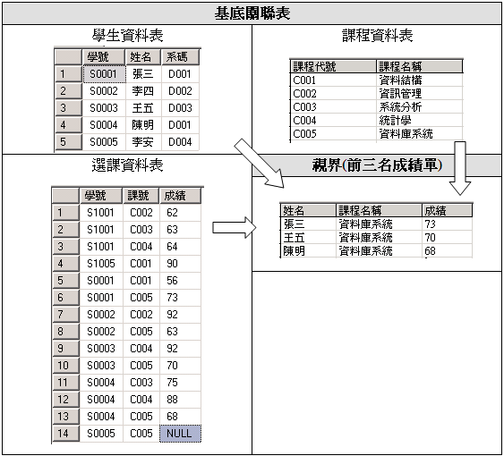
【顯示結果】

Slide 47

【實例2】承實例1，再將「DB前三名成績單」之虛擬表格中，再進一步查詢出大於(含)70以上的學生資料。
【顯示結果】
SQL指令
Select * From 前三名成績單 Where 成績>=70

Slide 48
三、統計彙總視界（Statistic Summary Views）
【定義】
藉由一些聚合函數來進行統計運算，以產生新的資料欄位。
例如：計算加總、平均等等，放在一個新的欄位裡。
【優點】檢視表僅顯示彙總後的資料，簡化複雜的操作過程
【使用時機】計算較複雜的數學運算

Slide 49
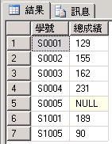
【實例】
題目：計算出每一位學生的學期總成績之虛擬表格
【顯示結果】
SQL指令
use ch13_DB go Create view 學生成績加總(學號,總成績) As Select 學號,Sum(成績) From 選課資料表 Group by 學號

Slide 50
13-7 檢視表與程式語言結合
在我們學會如何利用SQL語言來撰寫「View」之後，接下來，我們來介紹，如何利用應用程式來呼叫資料庫管理系統中的「檢視表」。在本書中，筆者以VB程式語言來呼叫。

Slide 51
【實作】
請利用VB呼叫ch13-3單元所建立的「資管系學生檢視表」之檢視表
【程式碼】
Imports System.Data Imports System.Data.SqlClient Public Class Form1 Private Sub Button1_Click(ByVal sender As System.Object, ByVal e As System.EventArgs) Handles Button1.Click Dim Source As String ' 宣告連線的字串 Source = "server=localhost;" ' 伺服器 Source += "database=ch13_DB;" ' 資料庫 Source += "user id=sa;" ' 登入的帳號 Source += "password=AAABBBCCC" ' 密碼(依您的情況而定) Dim conn As SqlConnection ' 宣告連線的物件 conn = New SqlConnection(Source) ' 連線 conn.Open() '開啟資料庫 Dim SelectCmd As String SelectCmd = "select * from 資管系學生檢視表" '宣告物件 Dim DtApter As SqlDataAdapter Dim DtSet As DataSet DtApter = New SqlDataAdapter(SelectCmd, conn) ' VB連結預存程序 DtSet = New DataSet '讀取資料表 DtApter.Fill(DtSet, "學生VIEW") DataGridView1.DataSource = DtSet.Tables("學生VIEW") conn.Close() ' 關閉資料庫 End Sub End Class

Slide 52
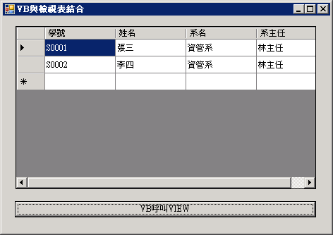
【執行結果】

